Slide 1


JE T’AI DANS LA PEAU

Slide 2

Toi...
Toujours toi...
Rien que toi...
Partout toi...
Toi... toi... toi...
Toi...

Slide 3
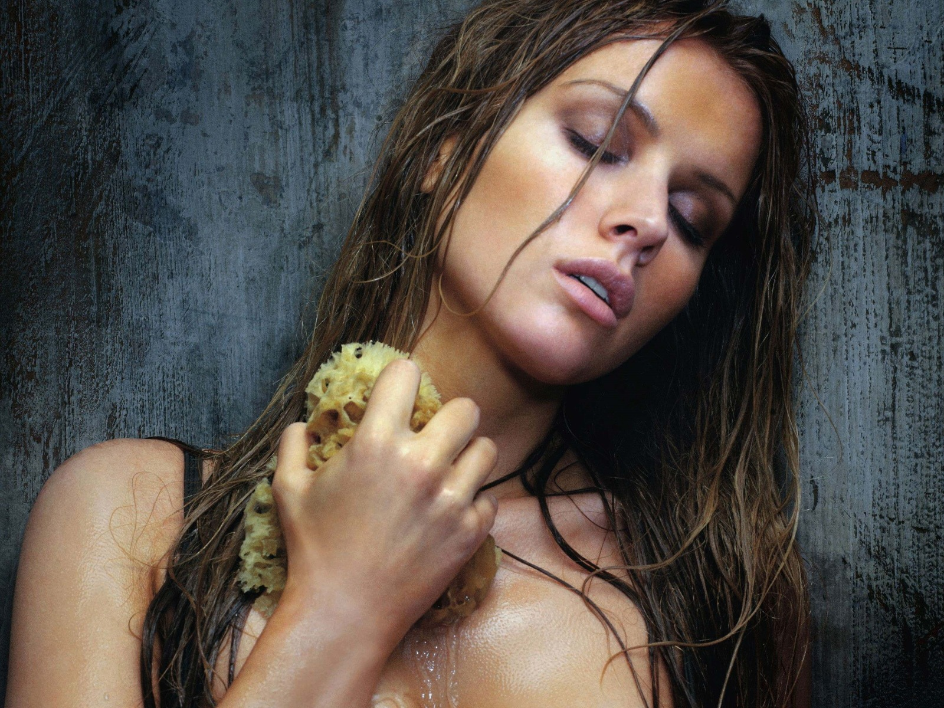
Je t'ai dans la peau,
'y a rien à faire.
Obstinément, tu es là.
J'ai beau chercher à m'en défaire,
Tu es toujours près de moi.

Slide 4
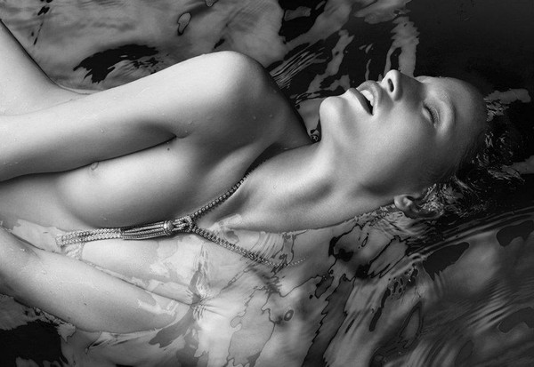
Je t'ai dans la peau,
'y a rien à faire.
Tu es partout sur mon corps.
J'ai froid, j'ai chaud.
Je sens la fièvre sur ma peau.

Slide 5

Après tout, je m'en fous de ce qu'on peut penser.
Je n'peux pas m'empêcher de crier.
Tu es tout pour moi, j' suis intoxiquée
Et je t'aime, je t'aime à en crever.

Slide 6
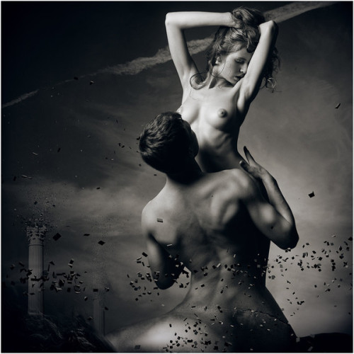
Je t'ai dans la peau,
'y a rien à faire.
Obstinément, tu es là.
J'ai beau chercher à m'en défaire,
Tu es toujours près de moi.

Slide 7
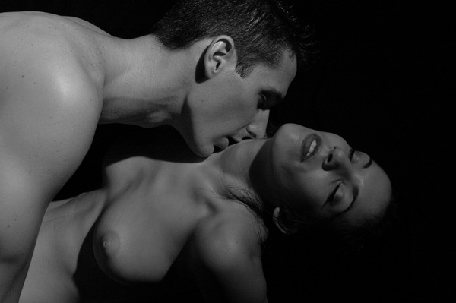
Je t'ai dans la peau,
'y a rien à faire.
Tu es partout sur mon corps.
J'ai froid, j'ai chaud.
Je sens tes lèvres sur ma peau.
...

Slide 8

'y a rien à faire, j' t'ai dans la peau...

Slide 9


Création chrysange
Reprise par Patricia KAAS
« JE T’ai dans la peu »
D’Edith Piaf
http://poetessechrys.vip-blog.com/

